Slide 1
Feistel结构：DES算法
SP结构：AES算法
分组密码
非平衡Feistel结构：SM4
对称密码
分组密码的工作模式
序列密码

Slide 2
主要内容
一
序列密码概述
二
线性反馈移位寄存器
三
祖冲之序列密码算法
四
Trivium算法
Notes:
分组密码在加密时，明文分组长度是固定的，而实际应用中，待加密消息的数据量是不确定的， 数据格式可能是多种多样的。分组密码工作模式就是：根据不同的数据格式和安全性要求，以一个具体的分组密码算法为基础，构造一个分组密码系统的方法。
分组密码工作模式的应用背景：多次使用相同的密钥对多个分组加密，会引发许多安全问题。为了应对不同场合，因而需要开发出不同的工作模式来增强密码算法的安全性。

Slide 3
主要内容
一
序列密码概述
二
线性反馈移位寄存器
三
祖冲之序列密码算法
四
Trivium算法
Notes:
分组密码在加密时，明文分组长度是固定的，而实际应用中，待加密消息的数据量是不确定的， 数据格式可能是多种多样的。分组密码工作模式就是：根据不同的数据格式和安全性要求，以一个具体的分组密码算法为基础，构造一个分组密码系统的方法。
分组密码工作模式的应用背景：多次使用相同的密钥对多个分组加密，会引发许多安全问题。为了应对不同场合，因而需要开发出不同的工作模式来增强密码算法的安全性。

Slide 4
（一）序列密码的模型
（二）序列密码和分组密码的区别
（三）序列密码的特点
（四）序列密码的分类
Notes:
理论上“一次一密”密码是不可破译的。如果想得到保密性很高的密码，可以用某种方式仿效“一次一密”密码。
一直以来，人们都希望使用序列密码的方式仿效“一次一密”密码，这在一定程度上促进了序列密码的研究和发展。
使用尽可能长长的密钥可以使序列密码的安全性提高，但是密钥长度越长、存储、分配就越困难于是人们变想出采用一个短
的种子密钥来控制某种算法获得长的密钥序列的办法，用以提供加密和解密，这个种子密钥的长度较短，存储、分配都比较容易。

Slide 5
序列密码也称流密码（stream cipher）
以某种方式产生密钥流k₁ k₂…
将明文表示成连续的字符（8-bit）或二进制流
密钥流
K=k₁k₂ …
密钥流
K=k₁k₂ …
明文流
M=m₁m₂…
密文流
C=c₁c₂…
明文流
M=m₁m₂…
Notes:
理论上“一次一密”密码是不可破译的。如果想得到保密性很高的密码，可以用某种方式仿效“一次一密”密码。
一直以来，人们都希望使用序列密码的方式仿效“一次一密”密码，这在一定程度上促进了序列密码的研究和发展。
使用尽可能长长的密钥可以使序列密码的安全性提高，但是密钥长度越长、存储、分配就越困难于是人们变想出采用一个短
的种子密钥来控制某种算法获得长的密钥序列的办法，用以提供加密和解密，这个种子密钥的长度较短，存储、分配都比较容易。

Slide 6
处理消息的方式不同
分组密码：固定长度
序列密码：不定长度
记忆性不同
分组密码：不存在记忆元件
序列密码：存在记忆元件
Notes:
比如DES算法按照64比特来处理，AES算法的分组长度为128比特；
序列密码处理的消息长度不固定，可以任意长。
分组密码，当密钥给定后，整个分组算法可以看成一个大的固定置换，相同的明文在固定置换下，得到相同的密文；
而序列密码中寄存器与时刻相关，不同时刻对应的状态不同，得到的密钥流也不同，这样对于相同的明文，得到的密文也不同。

Slide 7
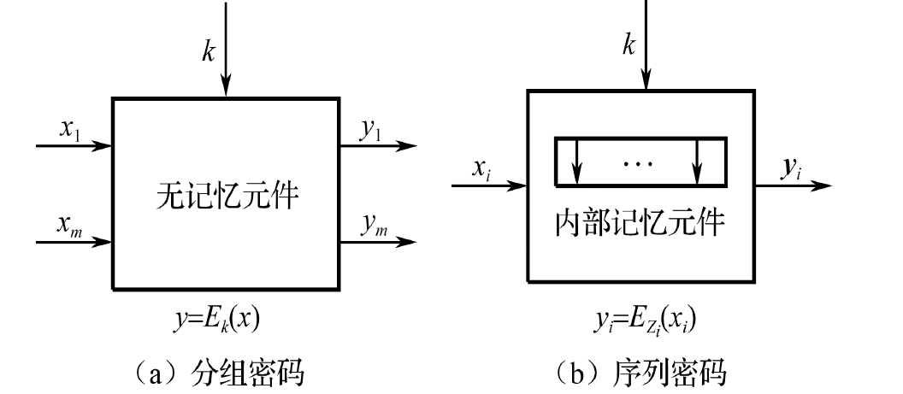
Notes:
分组密码与序列密码的区别在于有无记忆性，分组密码和序列密码的比较如上所示，
输入加密器的明文可能影响加密器中内部记忆元件的存储状态。即密钥流zi可能与xi有关。
分组密码不存在记忆元件，在种子密钥k给定的情况下，相同明文
得到的密文一定相同；而序列密码则不同，在种子密钥k给定的情况下，相同明文在不同时刻，得到的密文不同，序列密码内部的加密元件存在记忆单元。

Slide 8
在实时处理方面效率更高
实现简单、便于硬件实现
加解密处理速度快
没有或只有有限的错误传播
应用场景：
专用或机密机构；
无线通信、外交通信等

Slide 9
1. 同步序列密码
同步要求
用同样的密钥且该密钥操作在同样的位置保证正确的解密。
无错误传输
在传输期字符（或位）产生影响间，一个密文字符（或位）被改变只影响该字符（或位）的恢复，不会对后继。
Notes:
发送方和接收方必须同步，即用同样的密钥。。。。
比如密钥流为101010，是前三个还是后三个？
同步序列密码的特点：
对应一位出错，其他位不受影响
特别注意的是: 改变不是删除，插入和删除将导致同步丢失
同步序列密码的典型代表：分组密码的OFB（输出反馈模式）

Slide 10
2. 自同步序列密码
自同步
解密只取决于先前固定数量（即移位寄存器的长度t）的密文字符。
有限的错误传播
如果一个密文字符在传输过程中出现差错，则解密时最多影响到当前位和后续t个字符的解密。
Notes:
自同步序列密码的典型代表：分组密码的CFB（输出反馈模式）

Slide 11
主要内容
一
序列密码概述
二
线性反馈移位寄存器
三
祖冲之序列密码算法
四
Trivium算法
Notes:
分组密码在加密时，明文分组长度是固定的，而实际应用中，待加密消息的数据量是不确定的， 数据格式可能是多种多样的。分组密码工作模式就是：根据不同的数据格式和安全性要求，以一个具体的分组密码算法为基础，构造一个分组密码系统的方法。
分组密码工作模式的应用背景：多次使用相同的密钥对多个分组加密，会引发许多安全问题。为了应对不同场合，因而需要开发出不同的工作模式来增强密码算法的安全性。

Slide 12
（一）密钥流生成器
（二）LFSR
（三）m序列

Slide 13
密钥流
生成器
共享种子密钥k
密钥流
生成器
k₁k₂ …
k₁k₂ …
明文流
M=m₁m₂…
密文流
C=c₁c₂…
明文流
M=m₁m₂…
加密算法
解密算法
Notes:
在实际使用中，密码设计者往往希望设计出一个密钥流生成器，使得密钥经其
扩展成的密钥流序列具有如下性质：极大的周期、良好的统计特性、抗线性分析和抗统计分析

Slide 14
1. 反馈移位寄存器（FSR）
一个移位寄存器+一个反馈函数
分类：LFSR和NFSR
输出序列
a_{j+n-1}
a_{j+n-2}
…
a_{j+1}
a_{j}
f(a_{j+n-1，}a_{j+n-2，…，}a_{j}）
)
Notes:
状态，2^{n}个状态，级数
若反馈函数是线性的，称为LFSR，非线性的，称为NFSR。
每个存储器称为移位寄存器的一级，在任意时刻，这些级的内容构成该反馈移位寄存器的状态，每个状态对应F2上的一个n维
向量，一个n级反馈移位寄存器共有2n种可能的状态。每个时刻的状态可用n维向量(aj+n-1,aj+n-2,…)，其中每个分量表示对应存储
器的内容。
FSR：feedback shift register

Slide 15
2. LFSR的基本概念
反馈函数
特征多项式
输出序列
a_{j+n-1}
a_{j+n-2}
…
a_{j+1}
a_{j}
c₁
c₂
c_{n-1}
c_{n}
⊕
⊕
…
⊕
$$a_{j+n}=c_{1}a_{j+n−1}⊕c_{2}a_{j+n−2}⊕⋯⊕c_{n}a_{j},(c_{i},a_{i}∈F_{2})$$
$$f(x)=1+c_{1}x+c_{2}x^{2}+⋯c_{n}x^{n}$$
Notes:
状态，2^{n}个状态，级数
反馈函数是一个线性函数。
LFSR与特征多项式是一一对应的，如果知道了LFSR的结构，可以写出它的特征多项式，同样可以根据特征多项式画出
线性反馈移位寄存器的结构。

Slide 16
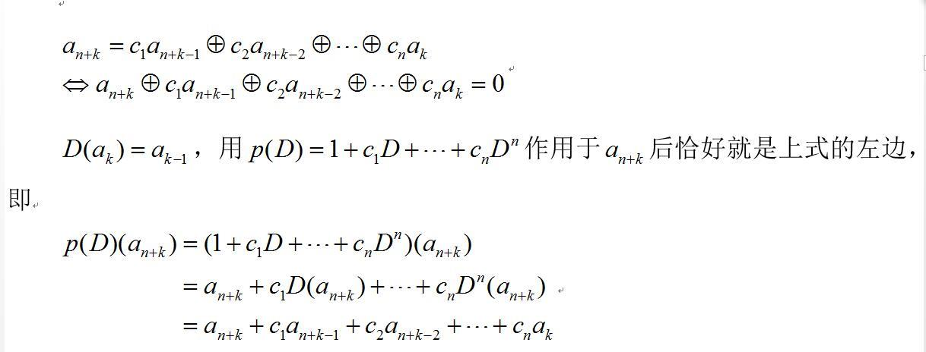

Slide 17
3. LFSR实例分析
例3：LFSR的线性反馈为 ，假设初始状态为(a₀, a₁, a₂, a₃)=0110，请计算该LFSR的t=0 ~15的状态
输出序列
a_{j+3}
a_{j+2}
a_{j+1}
a_{j}
⊕

Slide 18
输
输
j
a
a
a
a
j
a
a
a
a
+3
+2
+1
+3
+2
+1
j
j
j
j
出
j
j
j
j
出
0
0
1
1
0
8
1
1
1
0
0
1
0
0
1
1
0
9
1
1
1
1
0
2
1
0
0
1
1
10
0
1
1
1
1
3
0
1
0
0
1
11
1
0
1
1
1
4
0
0
1
0
0
12
0
1
0
1
1
5
0
0
0
1
0
13
1
0
1
0
1
6
1
0
0
0
1
14
1
1
0
1
0
7
1
1
0
0
0
15
0
1
1
0
1
Notes:
在黑板上配合写上：
i=0时，a3, a2，a1, a0;
i=1时，a4, a3, a2, a1; 输出的是a0；
i=2时，a5，a4， a3, a2; 输出的是a1；

Slide 19
课堂练习
假设初始状态为(a₀, a₁, a₂, a₃)=1111，请计算该LFSR的t=0~5的状态
输出序列
a_{j+3}
a_{j+2}
a_{j+1}
a_{j}
⊕
⊕
⊕

Slide 20
j
a
a
a
a
输出
+3
+2
+1
j
j
j
j
0
1
1
1
1
1
0
1
1
1
1
2
1
0
1
1
1
3
1
1
0
1
1
4
1
1
1
0
1
5
1
1
1
1
0

Slide 21
1. 终归周期序列
对于F₂上的半无限序列a =a₀ a₁ a₂…,如果存在正整数T和非负整数j₀, 满足a_{j+T}= a_{j} , 对于所有的j ≥ j₀成立，则称该序列是终归周期的，且T为该序列的一个周期。
所有可能周期的最小者，称为序列的最小终归周期，记为p(a)。
如果j₀=0，则a为周期序列
Notes:
终归周期序列，去掉前面若干项后，是周期序列

Slide 22
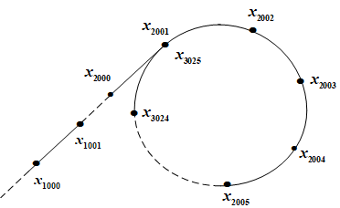
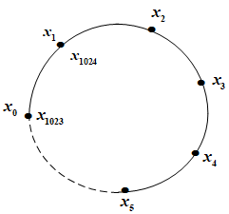
终归周期序列
周期序列

Slide 23
2. LFSR的周期特性
F₂上的任意n级LFSR产生的序列a都是终归周期的，且最小终归周期p(a) ≤2^{n}-1。
若n级LFSR产生序列的最小终归周期p(a)=2^{n}-1，则称该序列为n级最大周期LFSR序列，简称m-序列。
该LFSR称为最长LFSR，也即m-序列。
充要条件：f(x)为F₂上的n次本原多项式。
Notes:
状态最多为2^n-1个非零状态。
什么是本原多项式，
先定义多项式的阶：
设f(x)是F2上的多项式，使得f(x)|x^m-1成立的最小m称为f（x）的周期或者阶。
本原多项式的定义：若n次不可约多项式f(x)的阶为2^n-1,则称f(x)是n次本原多项式。

Slide 24
3. 本原多项式
多项式的阶：设p(x)是F₂上的多项式，使p(x)|(x^{p}-1)的最小的p称为p(x)的阶
若n次不可约多项式p(x)的阶为2^{n}-1，则称p(x)是n次本原多项式
对于任意的正整数n，至少存在一个n次本原多项式，因此对于任意的n级LFSR，至少存在一种连接方式使其输出序列为m序列
Notes:
状态最多为2^n-1个非零状态。
什么是本原多项式，
先定义多项式的阶：
设f(x)是F2上的多项式，使得f(x)|x^m-1成立的最小m称为f（x）的周期或者阶。
本原多项式的定义：若n次不可约多项式f(x)的阶为2^n-1,则称f(x)是n次本原多项式。

Slide 25
4. M序列
定义：如n级FSR中的反馈函数为非线性函数，则构成的反馈移位寄存器为非线性反馈移位寄存器NFSR，输出序列为非线性序列。输出序列的周期最大的达到2^{n}，并称周期达到最大值的非线性移位寄存器序列为M-序列。
Notes:
状态最多为2^n-1个非零状态。
什么是本原多项式，
先定义多项式的阶：
设f(x)是F2上的多项式，使得f(x)|x^m-1成立的最小m称为f（x）的周期或者阶。
本原多项式的定义：若n次不可约多项式f(x)的阶为2^n-1,则称f(x)是n次本原多项式。

Slide 26
5. 利用LFSR产生密钥流
非线性组合一些LFSR的输出
非线性滤波一个LFSR的状态
ZUC算法
A5/1算法
Notes:
两种常见的密钥流生成器
滤波一词起源于通信理论，它是从含有干扰的接收信号中提取有用信号的一种技术。
这里指的是通过一个非线性函数，从一个线性反馈移位器的状态中提取出一个密码性能好的密钥流序列。

Slide 27
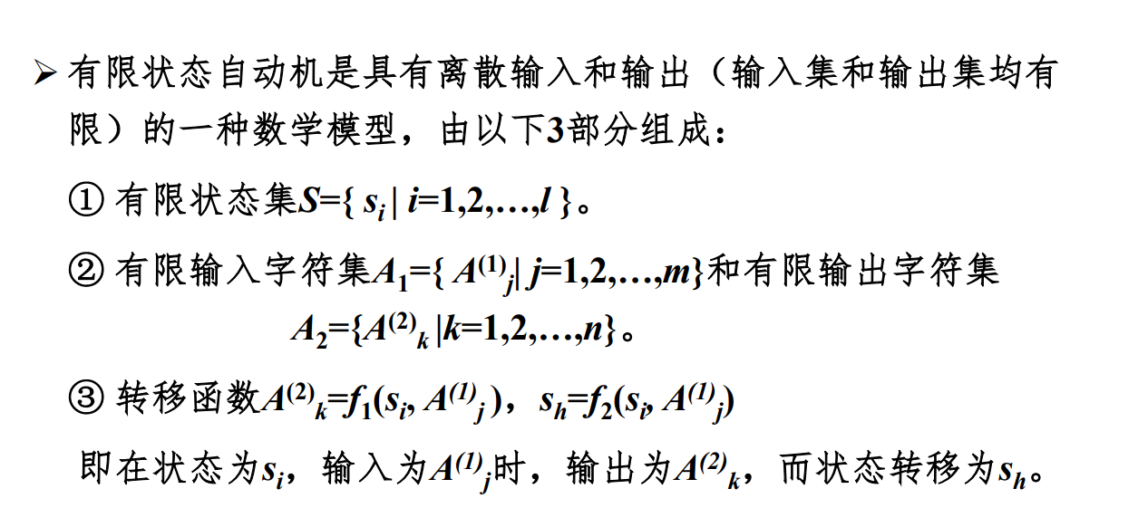
有限状态自动机

Slide 28
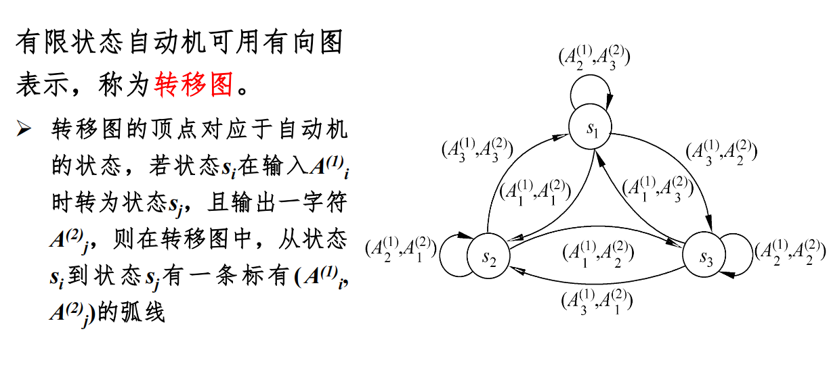

Slide 29
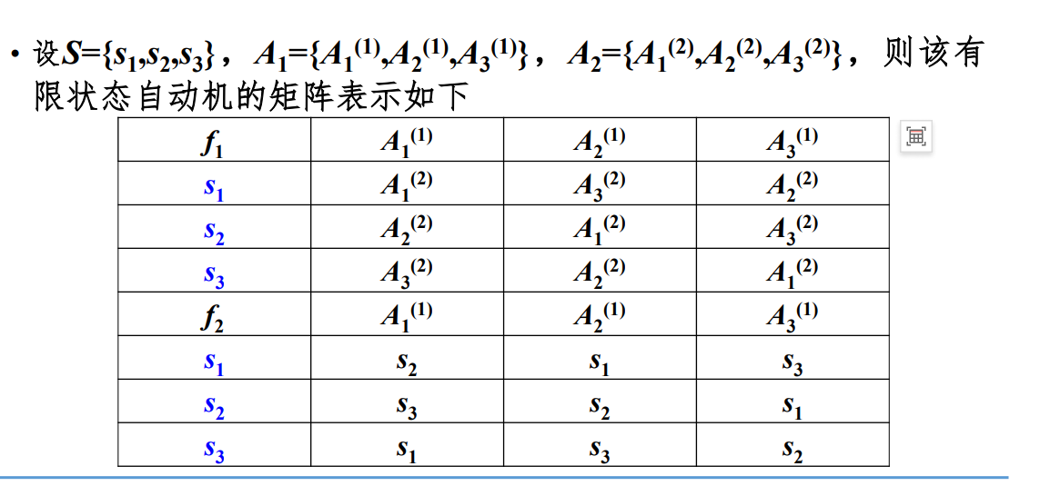

Slide 30
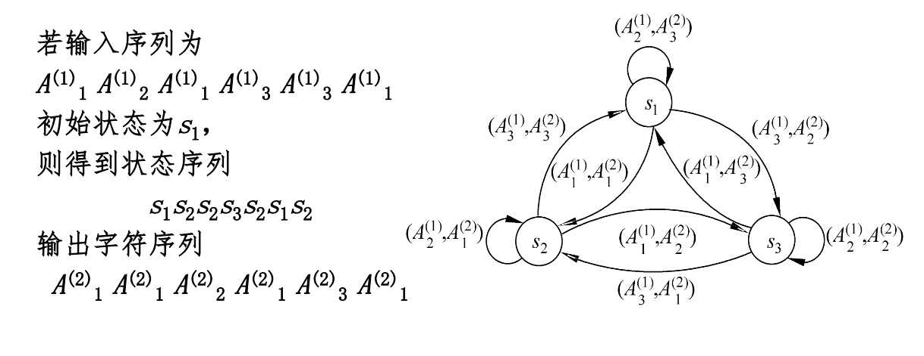

Slide 31
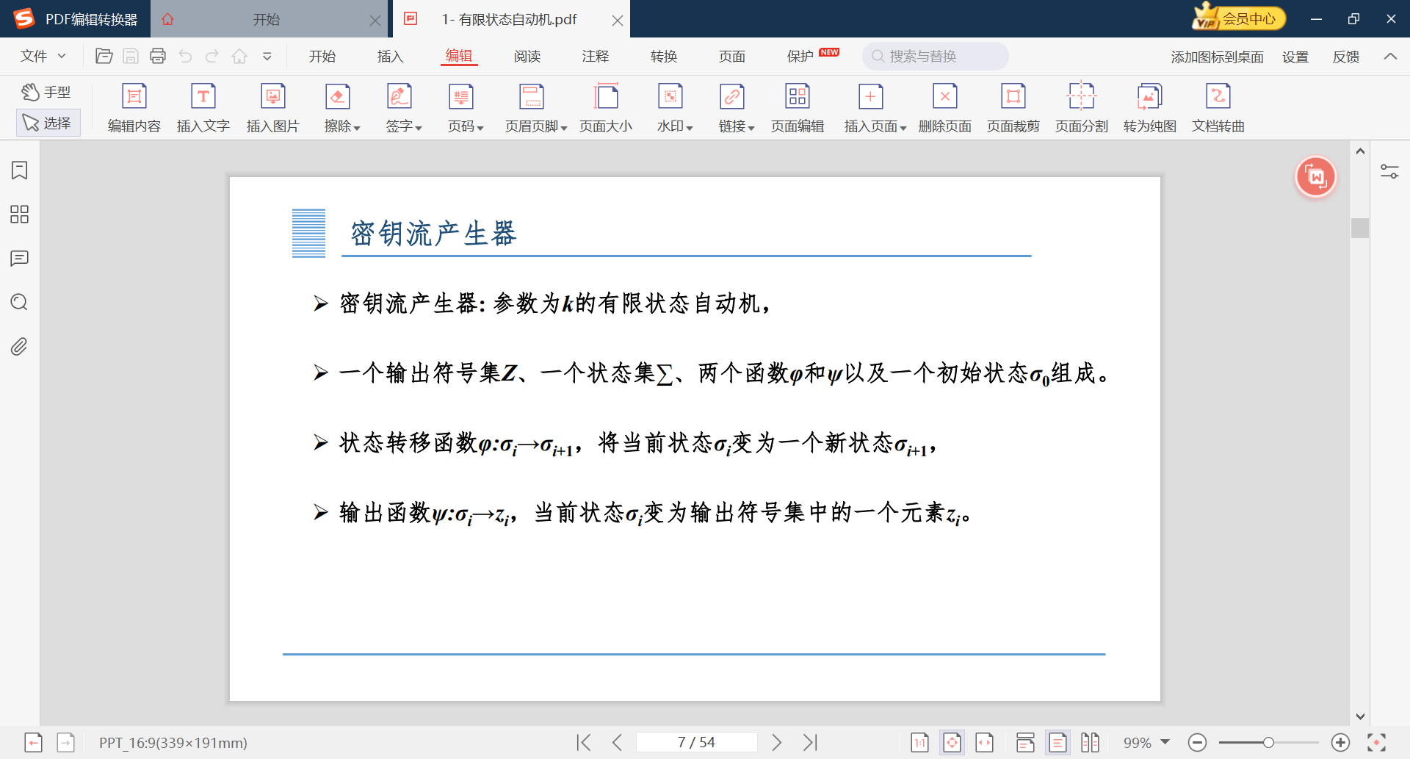
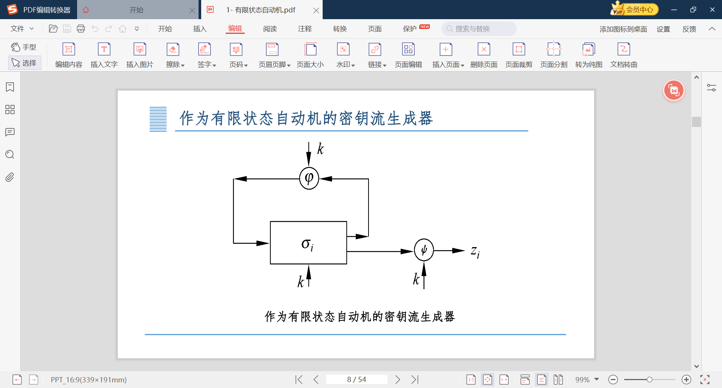

Slide 32
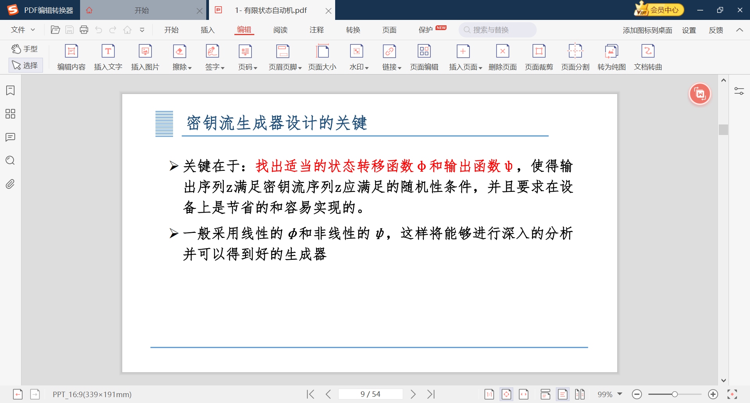
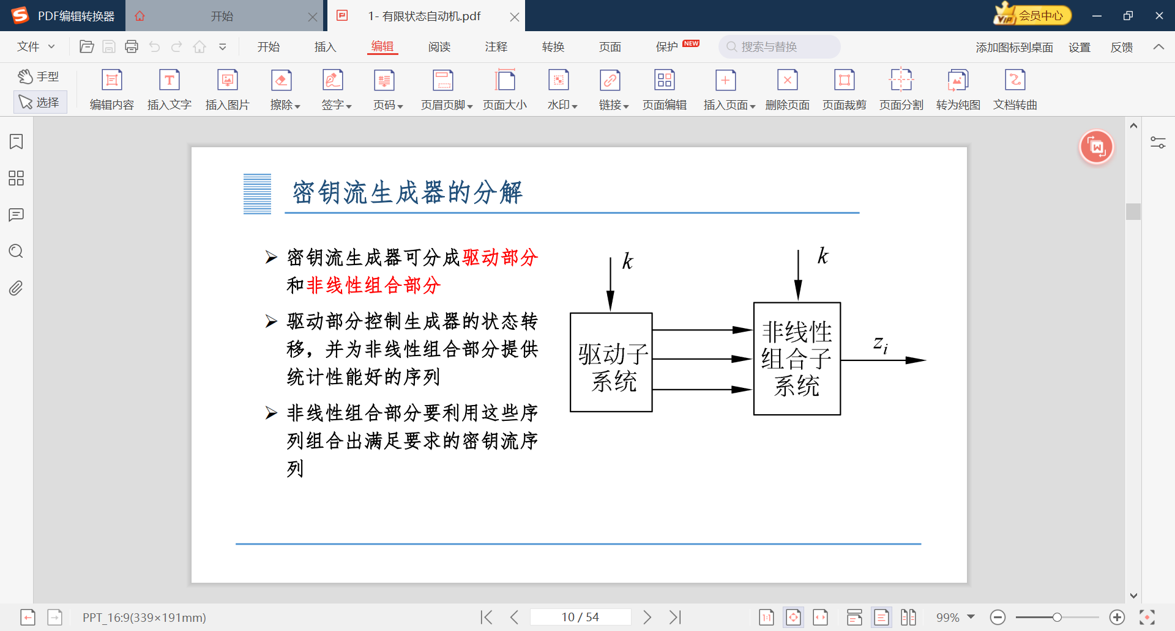

Slide 33
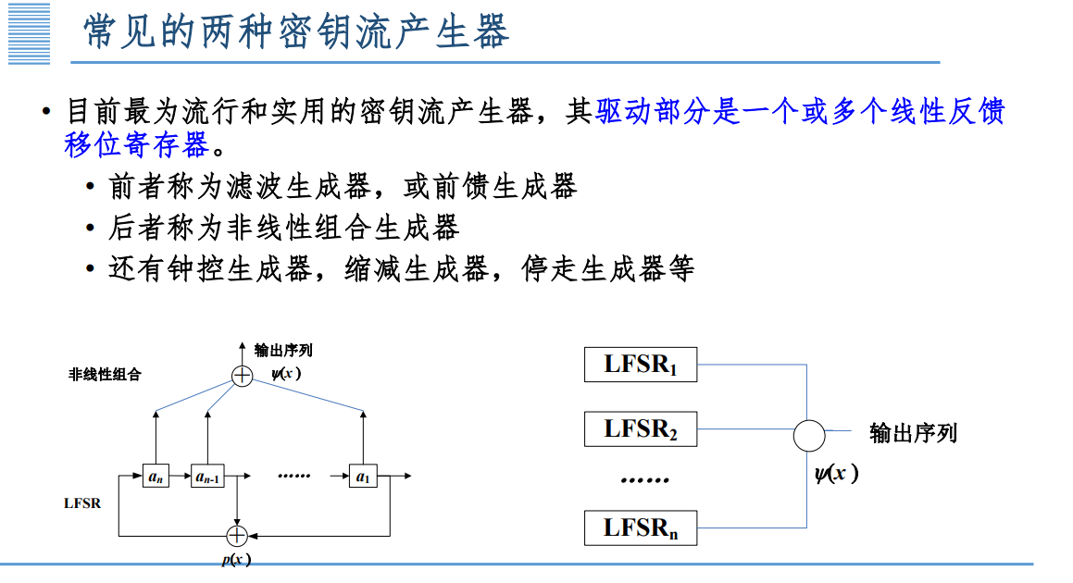

Slide 34
二元序列的伪随机性
周期
游程
自相关函数
Golomb伪随机公设

Slide 35
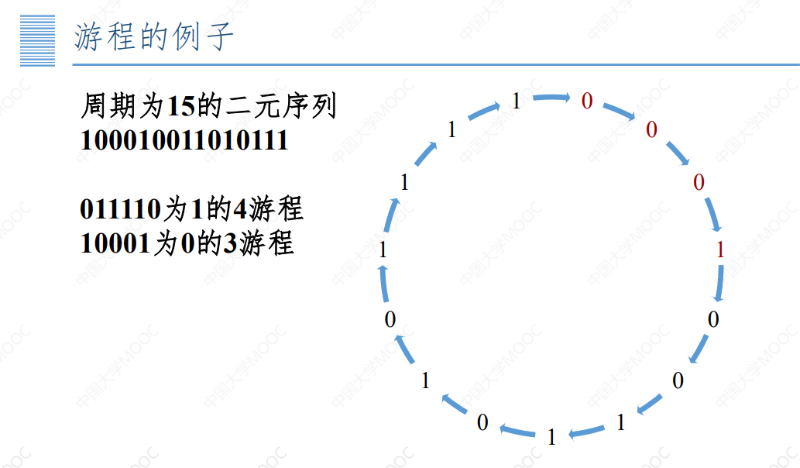

Slide 36
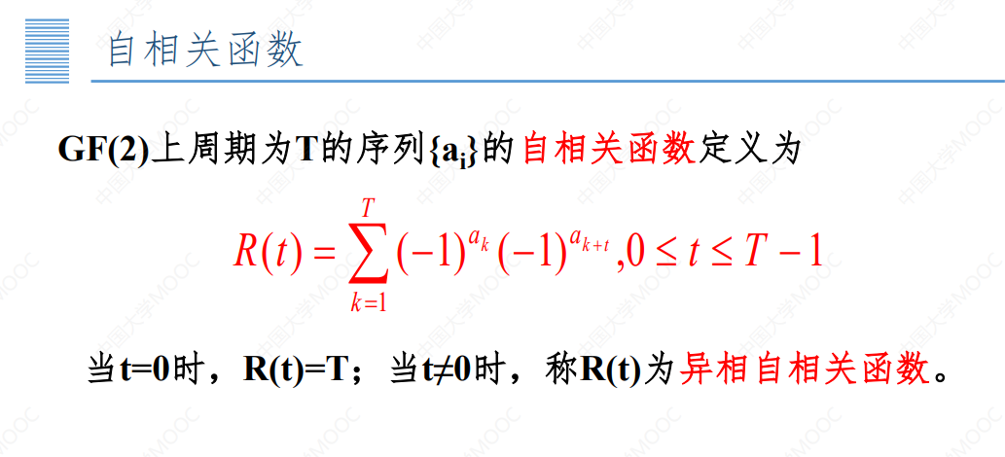
Notes:
序列平移之后相同位数与不同位数之差

Slide 37
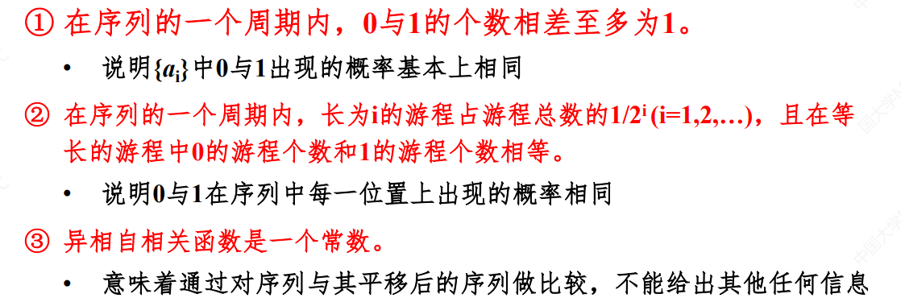
Golomb随机性公设：

Slide 38
主要内容
一
序列密码概述
二
线性反馈移位寄存器
三
祖冲之序列密码算法
四
Trivium算法
Notes:
分组密码在加密时，明文分组长度是固定的，而实际应用中，待加密消息的数据量是不确定的， 数据格式可能是多种多样的。分组密码工作模式就是：根据不同的数据格式和安全性要求，以一个具体的分组密码算法为基础，构造一个分组密码系统的方法。
分组密码工作模式的应用背景：多次使用相同的密钥对多个分组加密，会引发许多安全问题。为了应对不同场合，因而需要开发出不同的工作模式来增强密码算法的安全性。

Slide 39
（一）算法概况
（四）算法原理
（二）算法结构
（五）算法安全性
（三）算法描述
（六）算法升级版
Notes:
分组密码在加密时，明文分组长度是固定的，而实际应用中，待加密消息的数据量是不确定的， 数据格式可能是多种多样的。分组密码工作模式就是：根据不同的数据格式和安全性要求，以一个具体的分组密码算法为基础，构造一个分组密码系统的方法。
分组密码工作模式的应用背景：多次使用相同的密钥对多个分组加密，会引发许多安全问题。为了应对不同场合，因而需要开发出不同的工作模式来增强密码算法的安全性。

Slide 40
典型序列密码算法
RC4
Rivest，1987年设计，1994年公开
使用广泛（SSL/TLS协议，WEP协议）
A5/1
A5密码族中的一个
全球移动通信系统（GSM）蜂窝电话标准中提供无线通信隐私的序列密码

Slide 41
典型序列密码算法
NESSIE工程（2000-2003）
所有提交的6个流密码均安全性存在问题
eStream工程（2004-2008）
面向硬件实现：Grain v1、MICKEY2.0、Trivium;
面向软件实现：HC-128、Rabbit、Salsa20、SOSEMANUK
祖冲之序列密码算法（国标）

Slide 42
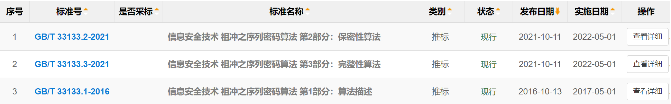
祖冲之序列密码算法（简称ZUC算法），现包含ZUC-128版本和ZUC-256版本。
ZUC-128序列密码算法包括祖冲之算法、保密性算法128-EEA3和完整性算法128-EIA3。
为应对5G 通信与后量子密码时代的来临， ZUC-256序列密码算法被提出，其与ZUC-128 算法高度兼容。
Notes:
CK是ZUC算法的种子密钥
C0unt是计数器；
BEARER和DIRECTI0N是一些标识，共同构成了ZUC算法中的初始向量IV

Slide 43
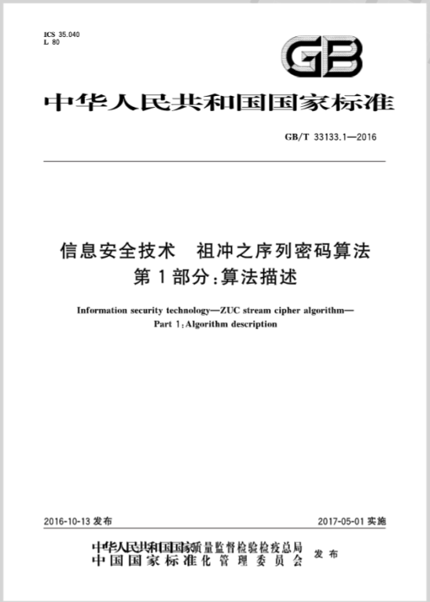
2011年，ZUC-128算法的加密算法和完整性算法成为第4代移动通信加密标准（4G），它是我国自主研制的第一个国际标准密码算法。
2012年，ZUC-128算法成为国家密码行业标准。
2016年，ZUC-128算法成为国家标准。

Slide 44
ZUC-128算法是面向字的序列密码，算法输入包括一个128比特的密钥和一个128比特的初始向量。
在整体结构上分为上、中、下三层：LFSR、BR、非线性函数F

Slide 45
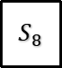
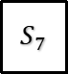
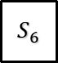
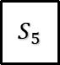
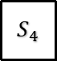
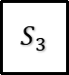


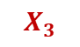
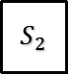
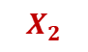
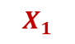
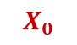
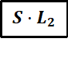
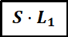
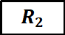
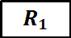
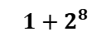
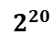
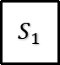
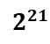
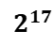
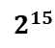
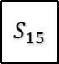
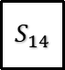
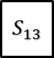
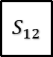
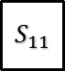
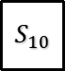
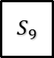
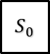
mod${(2}^{31}−1)$
LFSR
$$2^{15}$$
$$2^{17}$$
$$2^{21}$$
$$2^{20}$$
$$1+2^{8}$$
$$S_{15}$$
$$S_{14}$$
$$S_{13}$$
$$S_{12}$$
$$S_{11}$$
$$S_{10}$$
$$S_{9}$$
$$S_{8}$$
$$S_{7}$$
$$S_{6}$$
$$S_{5}$$
$$S_{4}$$
$$S_{3}$$
$$S_{2}$$
$$S_{1}$$
$$S_{0}$$
$$X_{0}$$
$$X_{3}$$
BR
16
16
16
16
$$X_{1}$$
16
16
$$X_{2}$$
16
16
$$W$$
$$Z$$
$$R_{1}$$
$$R_{2}$$
F
<<<16
$$S⋅L_{1}$$
$$S⋅L_{2}$$

Slide 46
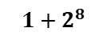
mod${(2}^{31}−1)$
$$2^{15}$$
$$2^{17}$$
$$2^{21}$$
$$2^{20}$$
$$1+2^{8}$$
$$S_{15}$$
$$S_{14}$$
$$S_{13}$$
$$S_{12}$$
$$S_{11}$$
$$S_{10}$$
$$S_{9}$$
$$S_{8}$$
$$S_{7}$$
$$S_{6}$$
$$S_{5}$$
$$S_{4}$$
$$S_{3}$$
$$S_{2}$$
$$S_{1}$$
$$S_{0}$$
16
16
$$X_{0}$$
16
16
$$X_{1}$$
16
16
$$X_{2}$$
16
16
$$X_{3}$$
$$W$$
$$R_{1}$$
$$R_{2}$$
<<<16
$$S⋅L_{1}$$
$$S⋅L_{2}$$

Slide 47
1. LFSR
LFSR包括16个31bit寄存器单元，有初始化模式和工作模式两种
2. BR
该层从LFSR特定的8个单元中抽取128bit，形成4个32bit的字
3. 非线性函数F
输入为BR层中X₀, X₁, X₂ ，输出为32bit的字

Slide 48

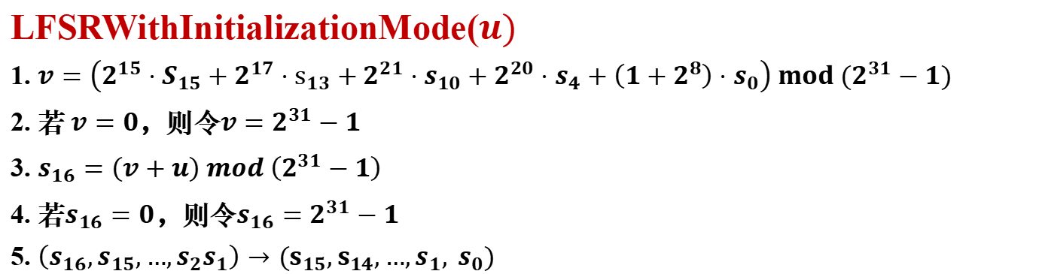
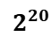

1. LFSR—初始化模式
mod${(2}^{31}−1)$
$$2^{15}$$
$$2^{17}$$
$$2^{21}$$
$$2^{20}$$
$$1+2^{8}$$
$$S_{15}$$
$$S_{14}$$
$$S_{13}$$
$$S_{12}$$
$$S_{11}$$
$$S_{10}$$
$$S_{9}$$
$$S_{8}$$
$$S_{7}$$
$$S_{6}$$
$$S_{5}$$
$$S_{4}$$
$$S_{3}$$
$$S_{2}$$
$$S_{1}$$
$$S_{0}$$
$$u=W≫1$$
LFSRWithInitializationMode($u)$
1. $v=\left(2^{15}⋅S_{15}+2^{17}⋅s_{13}+2^{21}⋅s_{10}+2^{20}⋅s_{4}+\left(1+2^{8}\right)⋅s_{0}\right) mod (2^{31}−1)$
2. 若$v=0$，则令$v=2^{31}−1$
3. $s_{16}=\left(v+u\right) mod \left(2^{31}−1\right)$
4. 若$s_{16}=0$，则令$s_{16}=2^{31}−1$
5. $\left(s_{16},s_{15},…,s_{2}s_{1}\right)→(s_{15},s_{14},…,s_{1}, s_{0})$
Notes:
在初始化模式下，LFSR接收一个31位的输入字u，而u是通过去掉非线性函数F输出的32位字w的最右边的位获得的。
也就是u=w>>1，即循环右移1位。

Slide 49

1. LFSR—工作模式
mod${(2}^{31}−1)$
$$2^{15}$$
$$2^{17}$$
$$2^{21}$$
$$2^{20}$$
$$1+2^{8}$$
$$S_{15}$$
$$S_{14}$$
$$S_{13}$$
$$S_{12}$$
$$S_{11}$$
$$S_{10}$$
$$S_{9}$$
$$S_{8}$$
$$S_{7}$$
$$S_{6}$$
$$S_{5}$$
$$S_{4}$$
$$S_{3}$$
$$S_{2}$$
$$S_{1}$$
$$S_{0}$$
LFSRWithWorkMode($u)$
1. $s_{16}=\left(2^{15}⋅S_{15}+2^{17}⋅s_{13}+2^{21}⋅s_{10}+2^{20}⋅s_{4}+\left(1+2^{8}\right)⋅s_{0}\right) mod (2^{31}−1)$
2. 若$s_{16}=0$，则令$s_{16}=2^{31}−1$
3. $\left(s_{16},s_{15},…,s_{2}s_{1}\right)→(s_{15},s_{14},…,s_{1}, s_{0})$

Slide 50

2. BR
$$S_{15}$$
$$S_{14}$$
$$S_{13}$$
$$S_{12}$$
$$S_{11}$$
$$S_{10}$$
$$S_{9}$$
$$S_{8}$$
$$S_{7}$$
$$S_{6}$$
$$S_{5}$$
$$S_{4}$$
$$S_{3}$$
$$S_{2}$$
$$S_{1}$$
$$S_{0}$$
16
16
$$X_{0}$$
16
16
$$X_{1}$$
16
16
$$X_{2}$$
16
16
$$X_{3}$$
BitReorganization ($)$
1. $X_{0}=s_{15}^{H}||S_{14}^{L}$
2. $X_{1}=s_{11}^{L}||S_{9}^{H}$
3.${ X}_{2}=s_{7}^{L}||S_{5}^{H}$
4. $X_{3}=s_{2}^{L}||S_{0}^{H}$
Notes:
SiH表示Si的高16比特，SiL表示Si的低16比特

Slide 51









3. 非线性函数F
16
16
$$X_{0}$$
16
16
$$X_{1}$$
16
16
$$X_{2}$$
$$W$$
$$R_{1}$$
$$R_{2}$$
$F(X_{0}, X_{1},X_{2}$):
1. $W=\left(X_{0}⊕R_{1}\right)⊞R_{2}$
2. $W_{1}=R_{1}⊞X_{1}$
3. $W_{2}=R_{2}⊕X_{2}$
4. $R_{1}=S(L_{1}(W_{1}^{L}|\left|W_{2}^{H}\right))$
5. $R_{2}=S(L_{2}(W_{2}^{L}|\left|W_{1}^{H}\right))$
<<<16
$$S⋅L_{1}$$
$$S⋅L_{2}$$
Notes:
S盒是32位进32位出，4个8bitS盒并置

Slide 52
3. 非线性函数F—S盒
由4个并列的8进8出的S盒组成，即
S=(S₀, S₁, S₂, S₃)
这里S₀=S₂ , S₁=S₃ , S₀和S₁定义分别如下：

Slide 53
 | 0 | 1 | 2 | 3 | 4 | 5 | 6 | 7 | 8 | 9 | A | B | C | D | E | F
0 | 3E | 72 | 5B | 47 | CA | E0 | 00 | 33 | 04 | D1 | 54 | 98 | 09 | B9 | 6D | CB
1 | 7B | 1B | F9 | 32 | AF | 9D | 6A | A5 | B8 | 2D | FC | 1D | 08 | 53 | 03 | 90
2 | 4D | 4E | 84 | 99 | E4 | CE | D9 | 91 | DD | B6 | 85 | 48 | 8B | 29 | 6E | AC
3 | CD | C1 | F8 | 1E | 73 | 43 | 69 | C6 | B5 | BD | FD | 39 | 63 | 20 | D4 | 38
4 | 76 | 7D | B2 | A7 | CF | ED | 57 | C5 | F3 | 2C | BB | 14 | 21 | 06 | 55 | 9B
5 | E3 | EF | 5E | 31 | 4F | 7F | 5A | A4 | 0D | 82 | 51 | 49 | 5F | BA | 58 | 1C
6 | 4A | 16 | D5 | 17 | A8 | 92 | 24 | 1F | 8C | FF | D8 | AE | 2E | 01 | D3 | AD
7 | 3B | 4B | DA | 46 | EB | C9 | DE | 9A | 8F | 87 | D7 | 3A | 80 | 6F | 2F | C8
8 | B1 | B4 | 37 | F7 | 0A | 22 | 13 | 28 | 7C | CC | 3C | 89 | C7 | C3 | 96 | 56
9 | 07 | BF | 7E | F0 | 0B | 2B | 97 | 52 | 35 | 41 | 79 | 61 | A6 | 4C | 10 | FE
A | BC | 26 | 95 | 88 | 8A | B0 | A3 | FB | C0 | 18 | 94 | F2 | E1 | E5 | E9 | 5D
B | D0 | DC | 11 | 66 | 64 | 5C | EC | 59 | 42 | 75 | 12 | F5 | 74 | 9C | AA | 23
C | 0E | 86 | AB | BE | 2A | 02 | E7 | 67 | E6 | 44 | A2 | 6C | C2 | 93 | 9F | F1
D | F6 | FA | 36 | D2 | 50 | 68 | 9E | 62 | 71 | 15 | 3D | D6 | 40 | C4 | E2 | 0F
E | 8E | 83 | 77 | 6B | 25 | 05 | 3F | 0C | 30 | EA | 70 | B7 | A1 | E8 | A9 | 65
F | 8D | 27 | 1A | DB | 81 | B3 | A0 | F4 | 45 | 7A | 19 | DF | EE | 78 | 34 | 60
S₀

Slide 54
 | 0 | 1 | 2 | 3 | 4 | 5 | 6 | 7 | 8 | 9 | A | B | C | D | E | F
0 | 55 | C2 | 63 | 71 | 3B | C8 | 47 | 86 | 9F | 3C | DA | 5B | 29 | AA | FD | 77
1 | 8C | C5 | 94 | 0C | A6 | 1A | 13 | 00 | E3 | A8 | 16 | 72 | 40 | F9 | F8 | 42
2 | 44 | 26 | 68 | 96 | 81 | D9 | 45 | 3E | 10 | 76 | C6 | A7 | 8B | 39 | 43 | E1
3 | 3A | B5 | 56 | 2A | C0 | 6D | B3 | 05 | 22 | 66 | BF | DC | 0B | FA | 62 | 48
4 | DD | 20 | 11 | 06 | 36 | C9 | C1 | CF | F6 | 27 | 52 | BB | 69 | F5 | D4 | 87
5 | 7F | 84 | 4C ; | D2 | 9C | 57 | A4 | BC | 4F | 9A | DF | FE | D6 | 8D | 7A | EB
6 | 2B | 53 | D8 | 5C | Al | 14 | 17 | FB | 23 | D5 | 7D | 30 | 67 | 73 | 08 | 09
7 | EE | B7 | 70 | 3F | 61 | B2 | 19 | 8E | 4E | E5 | 4B | 93 | 8F | 5D | DB | A9
8 | AD | F1 | AE | 2E | CB | 0D | FC | F4 | 2D | 46 | 6E | 1D | 97 | E8 | D1 | E9
9 | 4D | 37 | A5 | 75 | 5E | 83 | 9E | AB | 82 | 9D | B9 | 1C | E0 | CD | 49 | 89
A | 01 | B6 | BD | 58 | 24 | A2 | 5F | 38 | 78 | 99 | 15 | 90 | 50 | B8 | 95 | E4
B | D0 | 91 | C7 | CE | ED | 0F | B4 | 6F | A0 | CC | F0 | 02 | 4A | 79 | C3 | DE
C | A3 | EF | EA | 51 | E6 | 6B | 18 | EC | 1B | 2C | 80 | F7 | 74 | E7 | FF | 21
D | 5A | 6A | 54 | 1E | 41 | 31 | 92 | 35 | C4 | 33 | 07 | 0A | BA | 7E | 0E | 34
E | 88 | B1 | 98 | 7C | F3 | 3D | 60 | 6C | 7B | CA | D3 | 1F | 32 | 65 | 04 | 28
F | 64 | BE | 85 | 9B | 2F | 59 | 8A | D7 | B0 | 25 | AC | AF | 12 | 03 | E2 | F2
S₁

Slide 55
3. 非线性函数F—线性变换
L₁和L₂均是32bit到32bit的线性变换，其定义为如下：
Notes:
L1和分组密码标准SM4算法中的线性变换相同；

Slide 56
ZUC算法以高安全性作为优先目标，同时兼顾软硬件实现性能。
ZUC算法的执行分为两个阶段：初始化阶段和工作阶段
1. 初始化阶段：密钥和初始向量初始化，算法运
行但不产生任何输出
2. 工作阶段：每次运行，产生1个字的输出。

Slide 57
1. 初始化阶段
将密钥、初始变量及常数装载到LFSR各单元
输入：密钥128bit、初始变量IV也是128bit
输出：LFSR中16个31bit的寄存器单元
(s₁₅, s₁₄, s₁₃,…, s₁, s₀)
加载方法：
s_{i}=k_{i}||d_{i}||IV_{i} ， (0≤i≤15)
其中k_{i}和IV_{i}均是8bit, d_{i}是15bit的常数
Notes:
k=k₀||k₁|| k₂||…|| k₁₅
IV=IV₀||IV₁|| IV₂||…|| IV₁₅

Slide 58

$d_{0}$= 100010011010111 | $d_{8}$= 100110101111000
$d_{1}$= 010011010111100 | $d_{9}$= 010111100010011
$d_{2}$= 110001001101011 | $d_{10}$= 110101111000100
$d_{3}$= 001001101011110 | $d_{11}$= 001101011110001
$d_{4}$= 101011110001001 | $d_{12}$= 101111000100110
$d_{5}$= 011010111100010 | $d_{13}$= 011110001001101
$d_{6}$= 111000100110101 | $d_{14}$= 111100010011010
$d_{7}$= 000100110101111 | $d_{15}$= 100101110101100

Slide 59
1. 初始化阶段
将密钥、初始变量及常数装载到LFSR各单元
初始化记忆单元R₁= R₂=0
For i=0 to 31 do
BitReorganization()
W=F(X₀, X₁, X₂)
LFSRWithInitialisationMode(W>>1)
BitReorganization()
W=F(X₀, X₁, X₂)，但舍弃W
LFSRWithWorkMode()

Slide 60































1. 初始化阶段
mod${(2}^{31}−1)$
$$2^{15}$$
$$2^{17}$$
$$2^{21}$$
$$2^{20}$$
$$1+2^{8}$$
$$S_{15}$$
$$S_{14}$$
$$S_{13}$$
$$S_{12}$$
$$S_{11}$$
$$S_{10}$$
$$S_{9}$$
$$S_{8}$$
$$S_{7}$$
$$S_{6}$$
$$S_{5}$$
$$S_{4}$$
$$S_{3}$$
$$S_{2}$$
$$S_{1}$$
$$S_{0}$$
$$W≪1$$
16
16
$$X_{0}$$
16
16
$$X_{1}$$
16
16
$$X_{2}$$
16
16
$$X_{3}$$
$$W$$
$$R_{1}$$
$$R_{2}$$
<<<16
$$S⋅L_{1}$$
$$S⋅L_{2}$$

Slide 61
2. 工作阶段
算法进入产生密钥流阶段
KeystreamGeneration()
BitReorganization();
Z=F(X₀, X₁, X₂)⊕X₃;
LFSRWithWorkMode();
算法运行一次，输出一个32bit密钥序列Z，它可以用来信息加解密和完整性认证。
Notes:
在工作阶段，W要亦或上X3，在初始化阶段不需要亦或上X3.

Slide 62






























2. 工作阶段
mod${(2}^{31}−1)$
$$2^{15}$$
$$2^{17}$$
$$2^{21}$$
$$2^{20}$$
$$1+2^{8}$$
$$S_{15}$$
$$S_{14}$$
$$S_{13}$$
$$S_{12}$$
$$S_{11}$$
$$S_{10}$$
$$S_{9}$$
$$S_{8}$$
$$S_{7}$$
$$S_{6}$$
$$S_{5}$$
$$S_{4}$$
$$S_{3}$$
$$S_{2}$$
$$S_{1}$$
$$S_{0}$$
16
16
$$X_{0}$$
16
16
$$X_{1}$$
16
16
$$X_{2}$$
16
16
$$X_{3}$$
$$Z$$
$$W$$
$$R_{1}$$
$$R_{2}$$
<<<16
$$S⋅L_{1}$$
$$S⋅L_{2}$$
Notes:
在工作阶段，W要亦或上X3，在初始化阶段不需要亦或上X3.

Slide 63
ZUC-128加密算法
输入参数 | 比特长度 | 备注
CK | 128 | 保密性密钥
IV | 128 | 初始向量
LENGTH | 32 | 明文消息流的比特长度
IBS | LENGTH | 输入比特流，长度为LENGTH
输出参数 | 比特长度 | 备注
OBS | LENGTH | 输出比特流，长度为LENGTH

Slide 64

ZUC-128加密算法
生成密钥流：
设$L=⌈LENGTH/32⌉$,利用ZUC-128生成$L$个字的密钥流，
将生成的密钥流用比特串表示为$Z\left[0\right],…,Z\left[L∗32−1\right]$, 其中$Z\left[0\right]$为高位。
加解密：
输入IBS为 $IBS\left[0\right]|\left|……\right||IBS\left[LENGTH−1\right]$
输出0BS满足
$$OBS\left[i\right]=IBS\left[i\right]⨁Z\left[i\right],0≤i≤LENGTH−1$$
其中$IBS\left[i\right]$和$OBS\left[i\right]$均为比特
Notes:
在工作阶段，W要亦或上X3，在初始化阶段不需要亦或上X3.

Slide 65


Slide 66
ZUC-128完整性算法
输入参数 | 比特长度 | 备注
IK | 128 | 完整性密钥
IV | 128 | 初始向量
LENGTH | 32 | 输入消息流的比特长度
M | LENGTH | 输入消息流，长度为LENGTH
输出参数 | 比特长度 | 备注
MAC | 32 | 消息认证码
Notes:
在工作阶段，W要亦或上X3，在初始化阶段不需要亦或上X3.

Slide 67

ZUC-128完整性算法
输入参数，输出参数。
生成密钥流：
设$L=\left\lceil \frac{LENGTH}{32}\right\rceil +2$,利用ZUC-128生成$L$个字的密钥流，将生成的密钥流用比特串表示为$Z\left[0\right],…,Z\left[L∗32−1\right]$.
对于$i=0,1,…,32∗(L−1)$, 令
$$Z_{i}=Z\left[i\right]||Z\left[i+1\right]...||Z[i+31].$$
计算MAC：设$T$为32比特的变量。置$T=0$
对$i=0,1,…,LENGTH−1$,如果$M[i]=1$,则
$$T=T⨁Z_{i}$$
计算
$$T=T⨁Z_{LENGTH}$$
计算MAC
$$MAC=T⨁Z_{32∗(L−1)}$$

Slide 68

ZUC-128完整性算法

Slide 69
LFSR：GF(2³¹-1)上本原多项式，使得输出序列为m序列，随机性好，周期足够大。
BR：选择数据使得重组的数据具有良好的随机性，并且出现重复的概率足够小。
非线性函数F：采用两个存储部件R、两个线性部件L和两个非线性S盒，使得其输出具有良好的非线性、混淆特性和扩散特性。
Notes:
ZUC算法在逻辑上采用三层结构设计，如图2-24所示。上层为定义在素域GF(2³¹-1)上的线性反馈移位寄存器(LFSR) ，这是ZUC算法设计的一大创新。目前常见流密码体制的LFSR均采用二元域或二元域的某个扩域上的m 序列。这种序列具有明显的多重线性关系，这使得以其为序列源的密码算法容易受黠相关攻击。ZUC算法的LFSR设计首次采用素域GF(2³¹-1)的m序列。该类序列周期长、统计特性好，且在特征为2的有限域上是非线性的，其具有线性结构弱、比特关系符合率低等优点。因而采用GF(2³¹-1)上的LFSR设计的ZUC 算法具有天然的强抵抗二元域上密码攻击方法的能力，譬如二元域上的代数攻击、区分分析和相关攻击等。此外，由于素域GF(2³¹-1)上的乘法可以快速实现， ZUC算法LFSR在设计时充分考虑到安全和效率两方E的问题，在达到高安全目标的同时可以非常高效地软硬件实现

Slide 70
ZUC-256
5G通信需要128bit密钥和256bit密钥的对称加密算法，并且要与4G通信保持兼容。
基于ZUC-256的加解密算法与ZUC-128的类似。
ZUC-256与ZUC-128总体结构相同，不同在于
初始化阶段（密钥加载阶段）
消息认证码生成阶段

Slide 71

在ZUC-256初始化阶段（密钥加载阶段）
$$s_{0}=K_{0}||d_{0}||K_{21}||K_{16}$$ | $$s_{8}=K_{8}||\left(d_{8} | IV_{20}\right)||IV_{3}||IV_{11}$$
$$s_{1}=K_{1}||d_{1}||K_{22}||K_{17}$$ | $$s_{9}=K_{9}||\left(d_{9} | IV_{21}\right)||IV_{12}||IV_{4}$$
$$s_{2}=K_{2}||d_{2}||K_{23}||K_{18}$$ | $$s_{10}=IV_{15}||\left(d_{10} | IV_{22}\right)||K_{10}||k_{28}$$
$$s_{3}=K_{3}||d_{3}||K_{24}||k_{19}$$ | $$s_{11}=K_{11}||\left(d_{11} | IV_{23}\right)||IV_{6}||IV_{13}$$
$$s_{4}=K_{4}||d_{4}||K_{25}||K_{20}$$ | $$s_{12}=K_{12}||\left(d_{12} | IV_{24}\right)||IV_{7}||IV_{14}$$
$$s_{5}=IV_{0}||\left(d_{5} | IV_{17}\right)||K_{5}||K_{26}$$ | $$s_{13}=K_{13}||d_{13}||IV_{15}||IV_{8}$$
$$s_{6}=IV_{1}||\left(d_{6} | IV_{18}\right)||K_{6}||k_{27}$$ | $$s_{14}=K_{14}||\left(d_{14} | K_{31}^{H4}\right)||IV_{16}||IV_{9}$$
$$s_{7}=IV_{10}||\left(d_{7} | IV_{19}\right)||K_{7}||IV_{2}$$ | $$s_{15}=K_{15}||\left(d_{15} | K_{31}^{L4}\right)||K_{30}||K_{29}$$

Slide 72
在ZUC-256消息认证码生成阶段
输入参数，输出参数
输入参数 | 比特长度 | 备注
IK | 256 | 完整性密钥
IV | 184 | 初始向量
LENGTH | 32 | 输入消息流的比特长度
M | LENGTH | 输入消息流，长度为LENGTH
输出参数 | 比特长度 | 备注
MAC | 32/64/128 | 消息认证码
Notes:
Si还是31比特，密钥K有256比特。

Slide 73

在ZUC-256消息认证码生成阶段
令$M=\left(M\left[0\right],…,M[LENGTH−1]\right)$为一段$LENGTH$-比特长的明文消息, 其认证标签长度$t$可取为32,64及128比特.
1. 运行ZUC-256 流密码产生一段包含
$$L= \left\lceil \frac{LENGTH}{32}\right\rceil +2∗\frac{t}{32}$$
个字的密钥流.
Notes:
Si还是31比特，密钥K有256比特。

Slide 74

在ZUC-256消息认证码生成阶段
2. 记该密钥流的二元序列为$Z[0], · · · , Z[32∗L−1],$其中$Z[0]$是第一个密钥流字的最高位而$Z[31]$是该字的最低位.
3. 初始化$t$比特的$T=(Z\left[0\right],…,Z[t−1])$
4. For $0≤i≤LENGTH−1$ Do
$Z_{i}=(Z\left[t+i\right],…,Z[2t+i−1])$
若$M\left[i\right]=1$, 则$T=T⨁Z_{i}$
5. $Z_{LENGTH}=(Z\left[t+LENGTH\right],…,Z[2t+LENGTH−1])$
6. $MAC=T⨁Z_{LENGTH}$
Notes:
Si还是31比特，密钥K有256比特。

Slide 75

在ZUC-256消息认证码生成阶段

Slide 76

在ZUC-256消息认证码生成阶段
Notes:
Si还是31比特，密钥K有256比特。

Slide 77
主要内容
一
序列密码概述
二
线性反馈移位寄存器
三
祖冲之序列密码算法
四
Trivium算法
Notes:
分组密码在加密时，明文分组长度是固定的，而实际应用中，待加密消息的数据量是不确定的， 数据格式可能是多种多样的。分组密码工作模式就是：根据不同的数据格式和安全性要求，以一个具体的分组密码算法为基础，构造一个分组密码系统的方法。
分组密码工作模式的应用背景：多次使用相同的密钥对多个分组加密，会引发许多安全问题。为了应对不同场合，因而需要开发出不同的工作模式来增强密码算法的安全性。

Slide 78
典型序列密码算法
NESSIE工程（2000-2003）
所有提交的6个流密码均安全性存在问题
eStream工程（2004-2008）
面向硬件实现：Grain v1、MICKEY2.0、Trivium;
面向软件实现：HC-128、Rabbit、Salsa20、SOSEMANUK
祖冲之序列密码算法（国标）

Slide 79

Trivium算法是2008年欧洲 eStream 计划的最终获取算法之一（面向硬件，且提供了良好的软硬件实现效率折中）；
2012年eStream成为ISO标准。

Slide 80


Trivium参数设置
Trivium为典型的自同步流密码
密钥（$K$）：80比特
初始向量（$IV$）：80比特
状态大小（$S$）：288比特$\left(S_{1},S_{2},…,S_{288}\right)$
Trivium密钥-IV装载
$\left(S_{1},S_{2},…,S_{93}\right)=\left(K_{1},K_{2},…,K_{80},0,…,0\right)$
$\left(S_{94},S_{95},…,S_{177}\right)=\left({IV}_{1},{IV}_{2},…,{IV}_{80},0,…,0\right)$
$\left(S_{178},S_{179},…,S_{288}\right)=\left(0,0,…,0,1,1,1\right)$

Slide 81

Trivium初始化更新
For $i=1$ To $1152(=4∗288)$ Do
$t_{1}= s_{66}+s_{93}$
$t_{2}=s_{162}+s_{177}$
$t_{3}=s_{243}+s_{288}$
$t_{1}=t_{1}+s_{91}s_{92}+s_{171}$
$t_{2}=t_{2}+s_{175}s_{176}+s_{264}$
$t_{3}=t_{3}+s_{286}s_{287}+s_{69}$
$\left(s_{1},s_{2},…,s_{93}\right)=\left(t_{3},s_{1},…,s_{92}\right)$
$\left(s_{94},s_{95},…,s_{177}\right)=\left(t_{1},s_{94},…,s_{176}\right)$
$\left(s_{178},s_{179},…,s_{288}\right)=(t_{2},s_{178},…,s_{287})$

Slide 82


















Trivium初始化更新
$$S_{1}$$
$$S_{66}$$
$$S_{69}$$
$$S_{91}$$
$$S_{92}$$
$$S_{93}$$
$$S_{94}$$
$$S_{162}$$
$$S_{171}$$
$$S_{175}$$
$$S_{176}$$
$$S_{177}$$
$$S_{178}$$
$$S_{243}$$
$$S_{264}$$
$$S_{286}$$
$$S_{287}$$
$$S_{288}$$

Slide 83


Trivium初始化更新

Slide 84


Trivium生成密钥流
For $i=1$ To $1152(=4∗288)$ Do
$t_{1}= s_{66}+s_{93}$
$t_{2}=s_{162}+s_{177}$
$t_{3}=s_{243}+s_{288}$
$z_{i}=t_{1}+t_{2}+t_{3}$
$t_{1}=t_{1}+s_{91}s_{92}+s_{171}$
$t_{2}=t_{2}+s_{175}s_{176}+s_{264}$
$t_{3}=t_{3}+s_{286}s_{287}+s_{69}$
$\left(s_{1},s_{2},…,s_{93}\right)=\left(t_{3},s_{1},…,s_{92}\right)$
$\left(s_{94},s_{95},…,s_{177}\right)=\left(t_{1},s_{94},…,s_{176}\right)$
$\left(s_{178},s_{179},…,s_{288}\right)=(t_{2},s_{178},…,s_{287})$

Slide 85

Trivium生成密钥流
$$S_{1}$$
$$S_{66}$$
$$S_{69}$$
$$S_{91}$$
$$S_{92}$$
$$S_{93}$$
$$S_{94}$$
$$S_{162}$$
$$S_{171}$$
$$S_{175}$$
$$S_{176}$$
$$S_{177}$$
$$Z_{i}$$
$$S_{178}$$
$$S_{243}$$
$$S_{264}$$
$$S_{286}$$
$$S_{287}$$
$$S_{288}$$
生成密钥流

Slide 86
假设经过L₁变换的输入为X=0x12345678，求变换后的值。
对于二元加法序列密码，已知输入序列M为0x23456789，密钥序列Z为0x87654321，求输出序列C。

